Slide 1
Pharm Syrup Ultra Firmware
V1.2.1
24-12-13

Slide 2
1. Revision History
프로토콜 변경(v1.0.0->v1.1.0)
‘SET’ 명령 전달 시, 약물명을 함께 전달 할 수 있도록 수정
AS-IS: SET,1,홍길동,200
TO-BE: SET,1,홍길동,타이레놀,200
프로토콜 변경(v1.1.0->v1.2.0)
‘SET’ 명령 전달 시, 약물의 가중치를 함께 전달할 수 있도록 수정(30mL, 가중치 1.1인 경우 33mL 토출)
AS-IS: SET,1,홍길동,타이레놀,200
TO-BE: SET,1,홍길동,타이레놀,200,1.1
GUI Test App 변경(v1.0.0->v1.1.0)
약물명을 함께 전달 할 수 있도록 Line Edit 추가

Slide 3
1. Revision History
Emergency Button 추가, (v1.2.0->v1.2.1)
각 펌프당 1개씩 추가(총 5개)
동작 중 혹은 ‘SET’ 상태에서 정지버튼을 누르면, 해당 펌프를 초기화함
OLED 초기화
조광형버튼 OFF
환자 정보 초기화
OLED Display 변경(SSD1306 -> SSD1309), (v1.2.0->v1.2.1)
Display 지원 라이브러리 변경(SSD1306 Custom fork 기반 코드 수정)
https://github.com/cwal1220/Adafruit_SSD1306
기존 코드와 회로도는 동일하게 사용
Display 갱신 속도 개선
Display 출력 정보 변경
폰트 사이즈 변경
한글: 16x16, 자간16 -> 32x32, 자간 32
영문, 숫자: 8x16, 자간8 -> 16x32, 자간 24
출력 내용 변경
AS-IS: 제목, 약물명, 환자명, 용량
TO-BE: 환자명, 용량만 출력

Slide 4
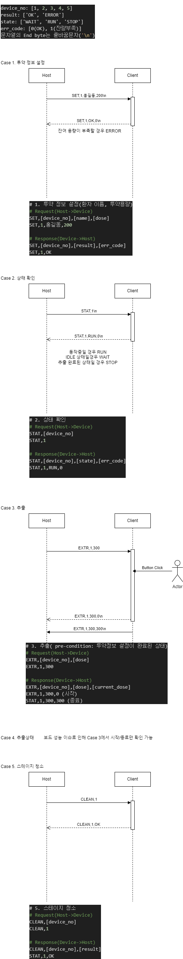
2. Protocol(AS-IS, v1.00)

Slide 5
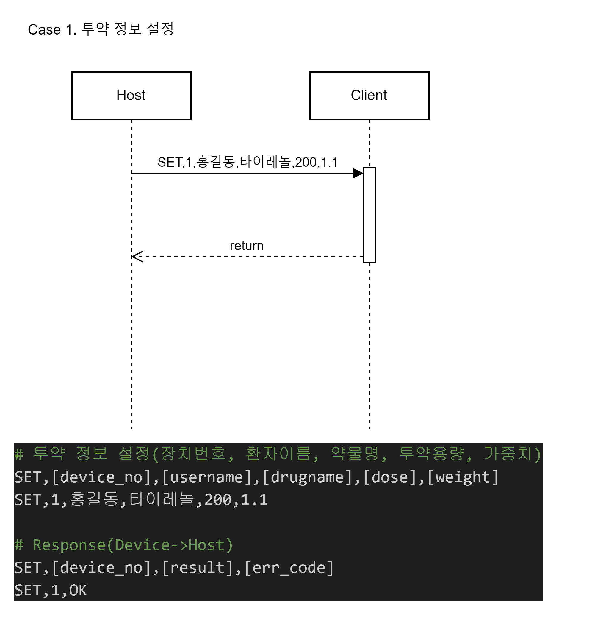
2. Protocol(TO-BE, v1.2.1)

Slide 6
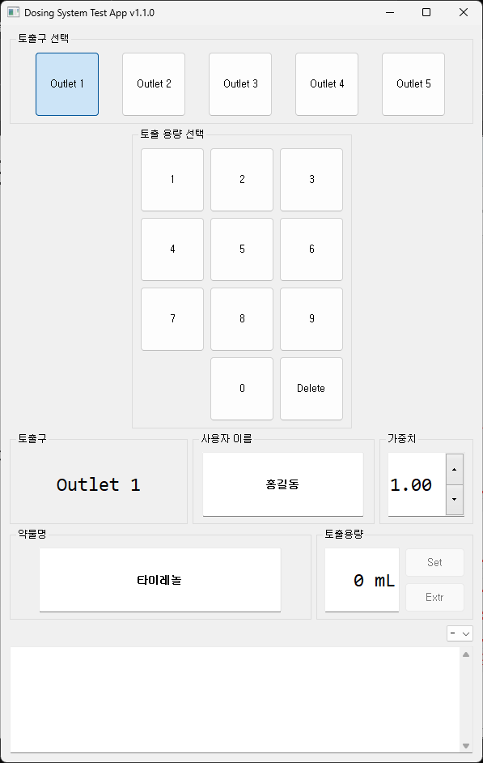
3. Test GUI
2. 토출구 선택
3. 토출할 용량을 키패드를 이용해 입력
dosing_test_app_v1.2.1.exe 실행
5. 약물의 가중치 입력
(ex. 10%인 경우, 1.1)
4. 사용자 이름 입력
8. Set을 눌러 토출 용량 설정.
9. Extr을 눌러 토출 준비
6. 약물 명 입력(deprecated)
7. 0~300 범위의
토출 용량 선택
1. Faduino의 COM port 선택

Slide 7
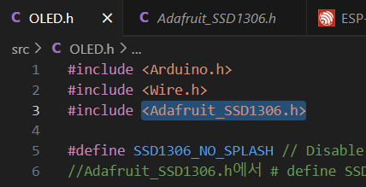
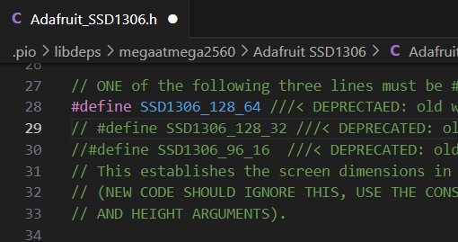
3. Trouble Shooting
V1.2.1에서는 Adafruit_SSD1306.h 파일을 수정하실 필요가 없습니다.
LCD가 이상하게 출력되는 경우
Adafruit_SSD1306.h의 #define SSD1306_128_32 주석 및 #define SSD1306_128_64주석 해제
Ctrl + Click
위의 사진처럼 코드를 수정

